Slide 1

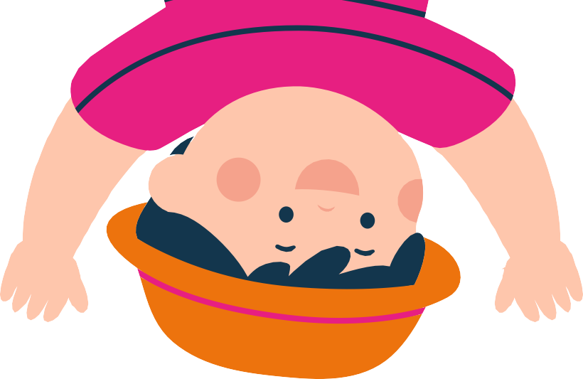
LUYỆN TỪ VÀ CÂU
LỚP 4

Slide 2



1. Thế nào là Trung thực? Tìm một số từ cùng nghĩa với Trung thực?
Trung thực là ngay thẳng, thật thà, không gian dối
Một số từ cùng nghĩa với trung thực: ngay thẳng, thật thà, thật tâm, thật lòng, chính trực, chân thành,…
2. Thế nào là Tự trọng?
Tự trọng là coi trọng và giữ gìn phẩm giá của mình

Slide 3
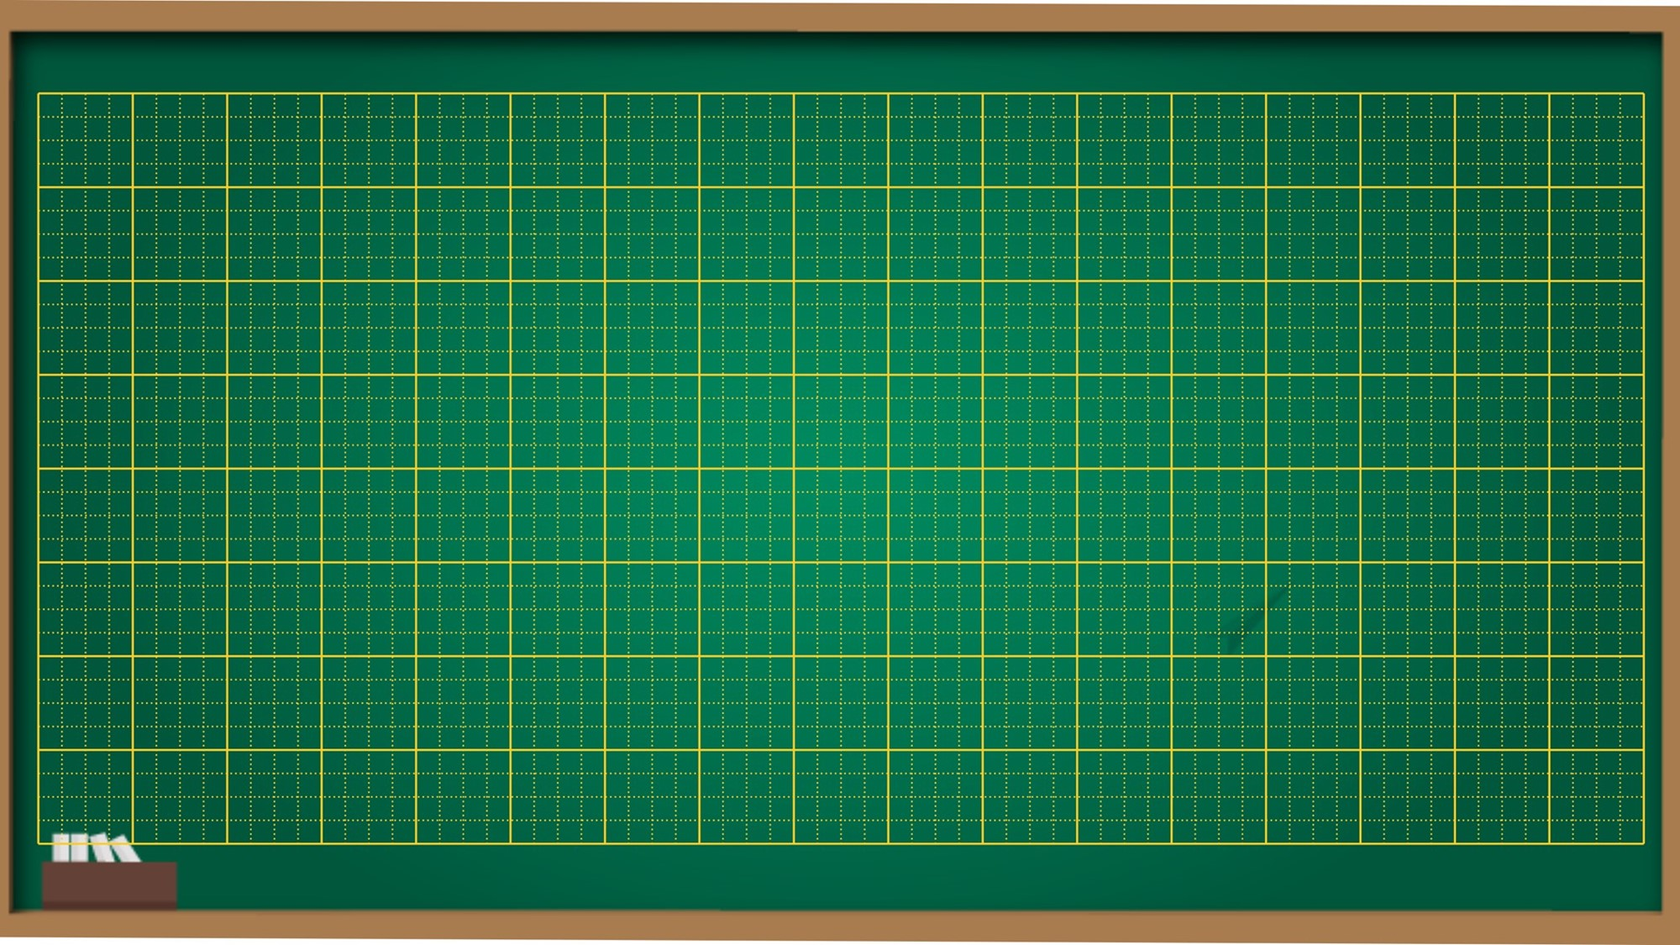
Luyện từ và câu
MRVT: Trung thực – Tự trọng
SGK – trang 62

Slide 4
MỤC TIÊU
1. Mở rộng vốn từ thuộc chủ điểm Trung thực - Tự trọng
2. Sử dụng những từ đã học để đặt câu, chuyển các từ đó vào vốn từ tích cực

Slide 5

1. Chọn từ thích hợp cho trong ngoặc đơn để điền vào
chỗ chấm trong đoạn văn sau:
Ai cũng khen bạn Minh, lớp trưởng lớp em, là con ngoan trò giỏi. Minh phụ giúp bố mẹ nhiều việc nhà, nhưng luôn luôn đi học đúng giờ, làm bài đầy đủ, chưa bao giờ để ai phiền trách điều gì. Cô chủ nhiệm lớp em thường bảo: “Minh là một học sinh có lòng …............... Là học sinh giỏi nhất trường nhưng Minh không………….. Minh giúp đỡ các bạn học kém rất nhiệt tình và có kết quả, khiến các bạn hay mặc cảm, ………. nhất cũng dần dần thấy …..…… hơn vì học hành tiến bộ. Khi phê bình, nhắc nhở những bạn mắc khuyết điểm, Minh có cách góp ý rất chân tình, nên không làm bạn nào …………. Lớp 4A chúng em rất ………. về
bạn Minh.
( Từ để chọn: tự tin, tự ti, tự trọng, tự kiêu, tự hào, tự ái )

Slide 6
Chú giải:
Tự tin: tin vào bản thân mình.
Tự ti: tự đánh giá mình thấp kém và thiếu tự tin.
Tự trọng: coi trọng và giữ gìn phẩm giá của mình.
Tự kiêu: tự cho mình hơn người và tỏ ra coi thường người khác.
Tự hào: lấy làm hài lòng, hãnh diện về cái tốt đẹp mình có.
Tự ái: khó chịu khi cảm thấy bị đánh giá thấp hoặc bị coi thường
(Trích dẫn: Từ điển Việt Nam 2016)

Slide 7
1. Chọn từ thích hợp cho trong ngoặc đơn để điền vào chỗ chấm trong đoạn văn sau:
Ai cũng khen bạn Minh, lớp trưởng lớp em, là con ngoan trò giỏi. Minh phụ giúp bố mẹ nhiều việc nhà, nhưng luôn luôn đi học đúng giờ, làm bài đầy đủ, chưa bao giờ để ai phiền trách điều gì. Cô chủ nhiệm lớp em thường bảo: “Minh là một học sinh có lòng ……………. Là học sinh giỏi nhất trường nhưng Minh không……………..Minh giúp đỡ các bạn học kém rất nhiệt tình và có kết quả, khiến các bạn hay mặc cảm,…..……..nhất cũng dần dần thấy ………..… hơn vì học hành tiến bộ. Khi phê bình, nhắc nhở những bạn mắc khuyết điểm, Minh có cách góp ý rất chân tình, nên không làm bạn nào ……………. Lớp 4A chúng em rất …..……. về bạn Minh.
tự tin
tự ti
tự trọng
tự kiêu
tự hào
tự ái
Các từ để chọn: , , , , , .

Slide 8
1. Chọn từ thích hợp cho trong ngoặc đơn để điền vào chỗ chấm trong đoạn văn sau:
Ai cũng khen bạn Minh, lớp trưởng lớp em, là con ngoan trò giỏi. Minh phụ giúp bố mẹ nhiều việc nhà, nhưng luôn luôn đi học đúng giờ, làm bài đầy đủ, chưa bao giờ để ai phiền trách điều gì. Cô chủ nhiệm lớp em thường bảo: “Minh là một học sinh có lòng tự trọng. Là học sinh giỏi nhất trường nhưng Minh không tự kêu. Minh giúp đỡ các bạn học kém rất nhiệt tình và có kết quả, khiến các bạn hay mặc cảm, tự ti nhất cũng dần dần thấy tự tin hơn vì học hành tiến bộ. Khi phê bình, nhắc nhở những bạn mắc khuyết điểm, Minh có cách góp ý rất chân tình, nên không làm bạn nào tự ái. Lớp 4A chúng em rất tự hào về bạn Minh.

Slide 9

2. Nối từ ở cột B với nghĩa của từ đó ở cột A
A. Nghĩa
B.Từ
Một lòng một dạ gắn bó với lý tưởng,
tổ chức hay với người nào đó.
trung thành
Trước sau như một, không gì lay
chuyển nổi
trung hậu
Một lòng một dạ vì việc nghĩa.
trung kiên
Ăn ở nhân hậu, thành thật, trước
sau như một.
trung thực
Ngay thẳng, thật thà.
trung nghĩa

Slide 10
2. Nối từ ở cột B với nghĩa của từ đó ở cột A
A. Nghĩa
B. Từ
Một lòng một dạ gắn bó với lý tưởng,
tổ chức hay với người nào đó.
trung thành
Trước sau như một, không gì
lay chuyển nổi.
trung hậu
Một lòng một dạ vì việc nghĩa.
trung kiên
Ăn ở nhân hậu, thành thật,
trước sau như một.
trung thực
Ngay thẳng, thật thà.
trung nghĩa

Slide 11
Trung thành: Một lòng một dạ gắn bó với lý tưởng, tổ chức hay với người nào đó.
Trung kiên: Trước sau như một, không gì lay chuyển nổi.
Trung nghĩa: Một lòng một dạ vì việc nghĩa.
Trung hậu: Ăn ở nhân hậu, thành thật, trước sau như một.
Trung thực : Ngay thẳng, thật thà.

Slide 12

3. Xếp các từ ghép dưới đây thành hai nhóm dựa theo nghĩa của tiếng trung: (trung bình, trung thành, trung nghĩa, trung thực, trung thu, trung hậu, trung kiên, trung tâm).
Trung có
Nghĩa là
“ở giữa”
Trung có
nghĩa là
“một lòng
một dạ.”

Slide 13
Trung có
nghĩa là
“ở giữa.”
Trung có
nghĩa là
“một lòng
một dạ.”
Trung thực
Trung thực
Trung thực

Slide 14
Trung thành
Trung bình
Trung nghĩa
Trung có
nghĩa là
“ở giữa.”
Trung có
nghĩa là
“một lòng
một dạ.”
Trung thực
Trung thực
Trung thực
Trung thu
Trung thực
Trung hậu
Trung tâm
Trung kiên

Slide 15

4. Đặt câu với một từ đã cho trong bài tập 3
trung bình, trung thành, trung nghĩa, trung thực, trung thu, trung hậu, trung kiên, trung tâm

Slide 16
4. Đặt câu với một từ đã cho trong bài tập 3
Lớp em không có học sinh trung bình.
Thiếu nhi ai cũng thích tết trung thu.
Chôm là một cậu bé trung thực và dũng cảm.
Phụ nữ Việt Nam trung hậu đảm đang.
Bộ não là trung tâm điều khiển mọi hoạt động cảu cơ thể.
Các anh bộ đội luôn luôn trung thành với Tổ quốc.
Bác Năm là một con người trung nghĩa.
Bộ đội ta trung kiên với lí tưởng cách mạng.

Slide 17

DẶN DÒ

Slide 18







Hẹn gặp lại

